Slide 1
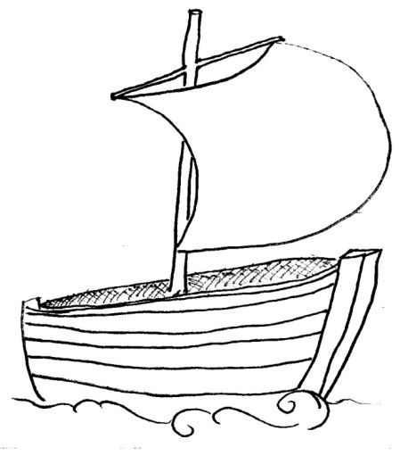
عزيزي الطالب كون تمرين جمع تكراري لتمارين الضرب
ثم ارسم مجموعات ملائمة
5x3
8x3
10x5
4x9
7x5
9x0
10x6
9x6
6x6
3x3
7x2

Slide 2
عزيزي الطالب قص والصق كل تمرين جمع تكراري وما يلائمه من تمرين ضرب
6+6+6
2x5
0+0++0+0+0
9+9+9+9
5+5
3x6
4x9
5x0

